Slide 1
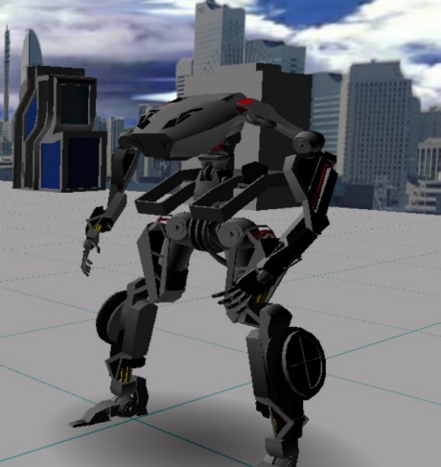
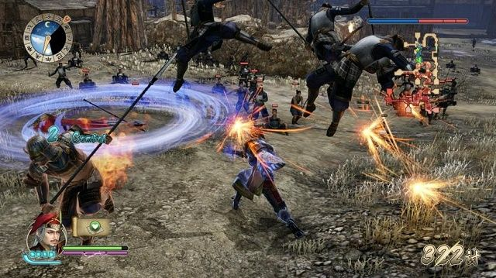
ワンシート企画書（3Dチーム制作）
・ジャンル
3Dアクション(無双ゲー)
・時代設定
近未来の宇宙(火星など)
・ルール説明
自機も敵もロボット。
ひたすら倒してボスの撃破を目指せ!
・特徴
敵を倒すと自機が進化！
敵を倒すことで見た目も強さも
変わっていくゾ！！！
ゲーム画面のイメージ

